Slide 1




PENGANTAR STATISTIK
Bhayu Rhama, Ph.D
bhayurhama@fisip.upr.ac.id
www.bhayurhama.com
Universitas Palangka Raya
Fakultas Ilmu Sosial dan Ilmu Politik

Slide 2
ANALISIS REGRESI LINIER
Regresi linier Sederhana
Regresi Ganda

Slide 3
Regresi atau peramalan
Regresi atau peramalan adalah suatu proses memperkirakan secara sistematis tentang apa yang paling mungkin terjadi dimasa yang akan datang berdasarkan informasi masa lalu dan sekarang yang dimiliki agar kesalahannya dapat diperkecil. Kegunaan regresi dalam penelitian salah satunya adalah untuk meramalkan atau memprediksi variabel terikat (Y) apabila variabel bebas (X) diketahui.

Slide 4
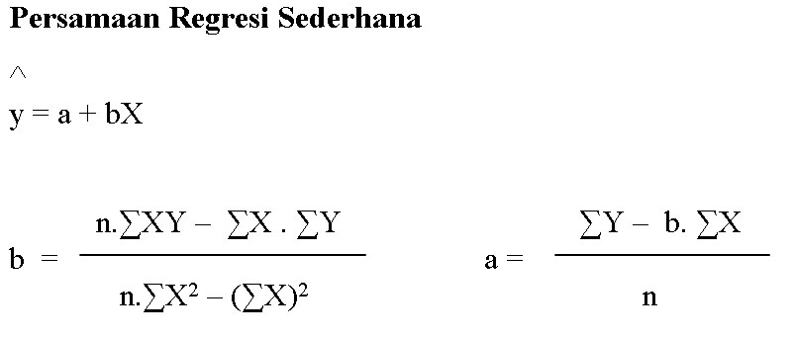
Analisis Regresi Linier Sederhana
y = variable terikat
X = variable bebas yang mempunyai nilai tertentu untuk diprediksikan
a = nilai konstanta harga Y jika X = 0
b = nilai arah sebagai penentu ramalan yang menunjukkan peningkatan atau penurunan nilai Y

Slide 5
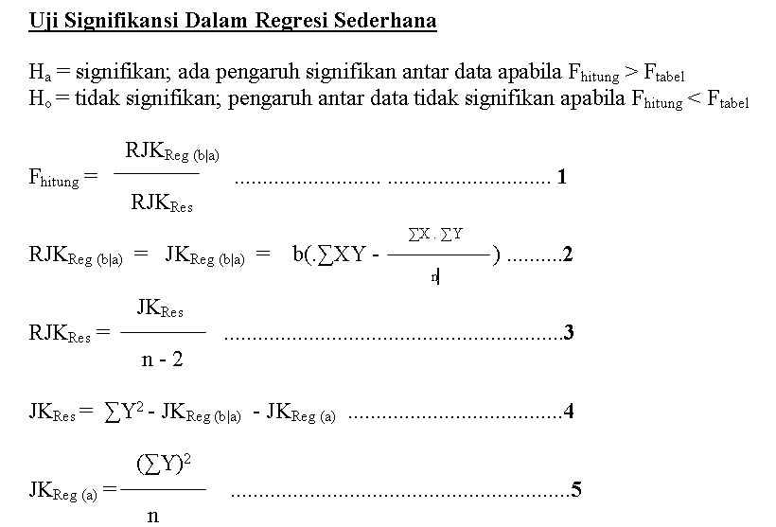
Analisis Regresi Linier Sederhana

Slide 6
Contoh Soal
Judul Penelitian:
”PENGARUH PENGALAMAN KERJA TERHADAP PENJUALAN BARANG ELEKTRONIK DI KABUPATEN GRESIK”
Data dianggap memenuhi asumsi dan persyaratan analisis; data dipilih secara random; berdistribusi normal; berpola linier; data sudah homogen dan mempunyai pasangan yang sama sesuai dengan subjek yang sama.
Data sebagai berikut:
Pengalaman Kerja (X) tahun | 2 | 3 | 1 | 4 | 1 | 3 | 2 | 2
Penjualan Barang Elektronik (Y) unit | 50 | 60 | 30 | 70 | 40 | 50 | 40 | 35

Slide 7
Pertanyaan :
Bagaimana persamaan regrensinya?
Gambarkan diagram pancarnya!
Gambarkan arah garis regresi!
Buktikan apakah ada pengaruh yang signifikan antara pengalaman kerja (X) terhadap penjualan barang elektronik (Y)
Buktikan apakah data tersebut berpola linier?

Slide 8
Langkah-langkah menjawab:
Langkah 1.
Membuat Ha dan Ho dalam bentuk kalimat:
Ha: Terdapat pengaruh yang signifikan antara pengalaman kerja terhadap penjualan barang elektronik di kabupaten Gresik.
Ho: Tidak terdapat pengaruh yang signifikan antara pengalaman kerja terhadap penjualan barang elektronik di kabupaten Gresik.
Langkah 2.
Membuat Ha dan Ho dalam bentuk statistik:
Ha: r ≠ 0
Ho: r = 0

Slide 9

Langkah 3.
Membuat tabel penolong untuk menghitung angka statistik:
No/statistik | X | Y | X² | Y² | XY
1 | 2 | 50 | 4 | 2500 | 100
2 | 3 | 60 | 9 | 3600 | 180
3 | 1 | 30 | 1 | 900 | 30
4 | 4 | 70 | 16 | 4900 | 280
5 | 1 | 40 | 1 | 1600 | 40
6 | 3 | 50 | 9 | 2500 | 150
7 | 2 | 40 | 4 | 1600 | 80
8 | 2 | 35 | 4 | 1225 | 70
Jumlah ( ) | 18 | 375 | 48 | 18825 | 930

Slide 10
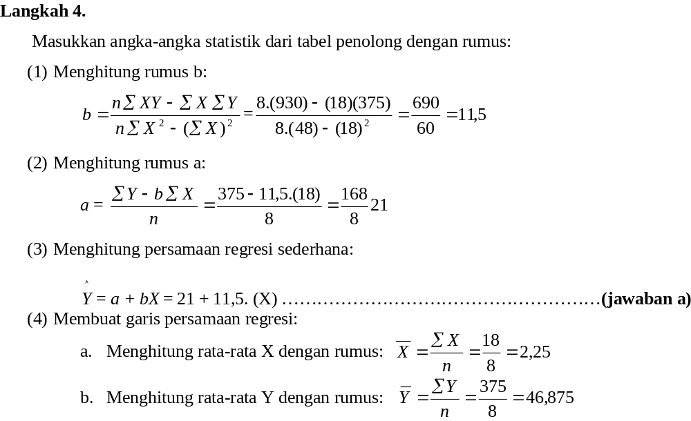

Slide 11
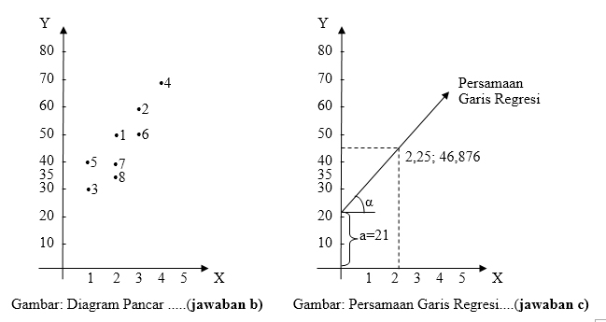

Slide 12
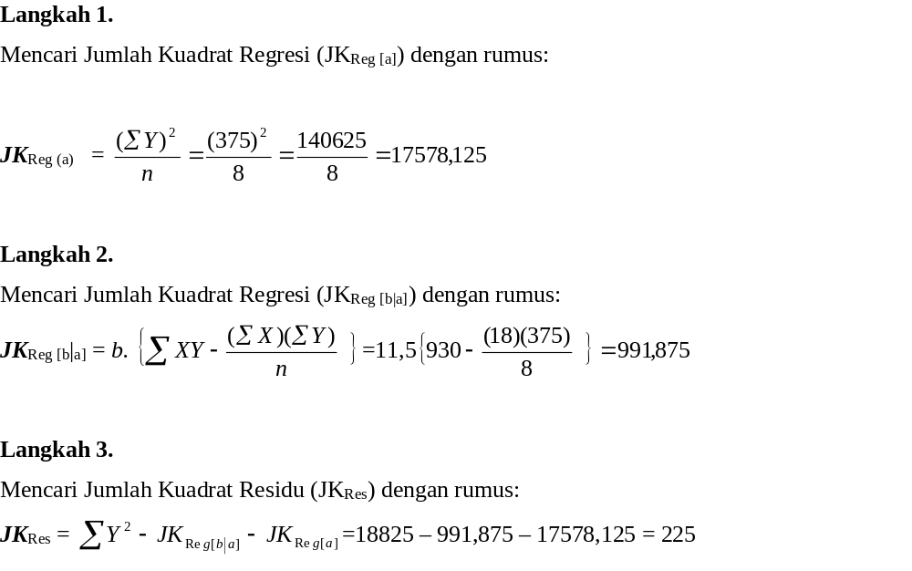
Menguji Signifikansi dengan Langkah-langkah berikut:

Slide 13
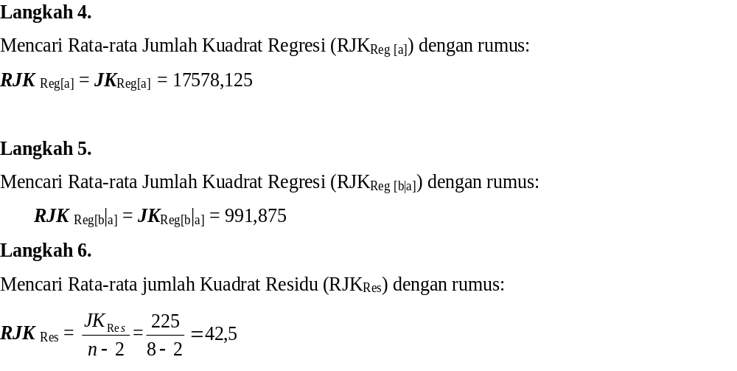

Slide 14
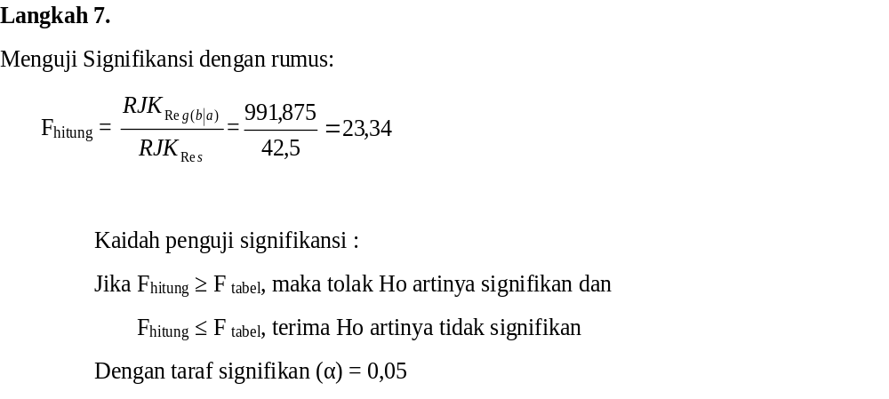
Carilah nilai F_{tabel} menggunakan Tabel F dengan rumus :
F _{tabel} = F _{{1-α) (dk Reg [b|a], (dk Res)}}
= F {(1 – 0,05)(dk Reg [b|a]=1, (dk Res=8 – 2 = 6)}
= F _{{(0,95)(1,6)}}
Cara mencari F _{tabel} : angka 1 = pembilang
angka 6 = penyebut.
F_{tabel} = 5,99
Ternyata F_{hitung} > F_{tabel}, maka tolak Ho artinya signifikan

Slide 15
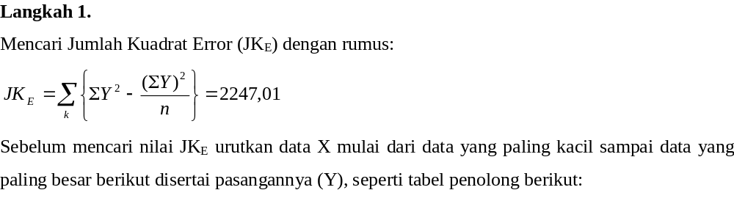
Langkah 8. Membuat Kesimpulan
Karena F_{hitung} lebih besar dari F_{tabel}, maka tolak Ho dan terima Ha. Dengan demikian terdapat pengaruh yang signifikan antara pengalaman kerja terhadap penjualan barang elektronik di kabupaten Gresik.................................... (Jawaban d)
Menguji Linieritas dengan Langkah-langkah berikut:

Slide 16
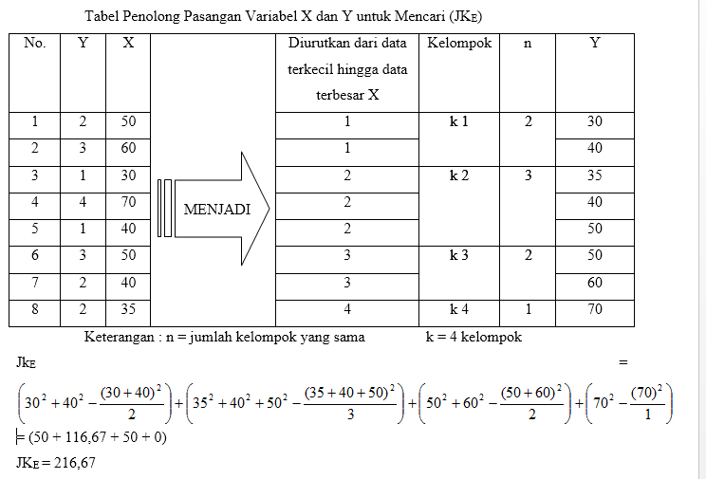

Slide 17
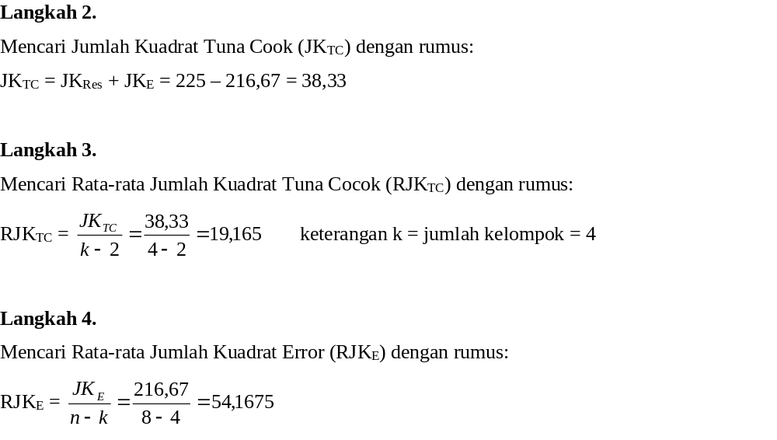

Slide 18
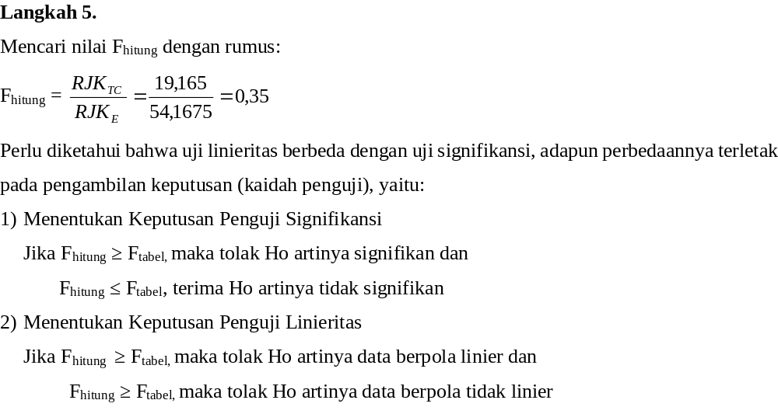

Slide 19
Langkah 6.
Menentukan Keputusan Pengujian Linieritas
Jika F_{hitung} ≥ F_{tabel,} maka tolak Ho artinya data berpola linier dan
F_{hitung} ≥ F_{tabel,} maka tolak Ho artinya data berpola tidak linier
Dengan taraf signifikan (α) =0,05
F_{tabel} = F _{(1-α) (dk TC, dk E)}
= F (1-0,05)(dk = k -2, dk = n – k)
= F (1-0,05)(dk = 4 – 2, dk = 8 – 4)
= F _{(1 – 0,05)(dk = 2, dk = 4)}
= F _{(0,95)(2,4)}
Cara mencari F_{tabel} dk = 2 pembilang
dk = 4 = penyebut
F_{tabel} = 6,94

Slide 20
Langkah 7.
Membandingkan F_{hitung} dengan F _{tabel}
Ternyata F_{hitung} < F _{tabel} atau 0,35 < 6,94, maka tolak Ho artinya data berpola linier
Kesimpulan variabel pengalaman kerja terhadap penjualan barang elektronik di kabupaten Gresik berpola linier ...........................................(Jawaban e)

Slide 21
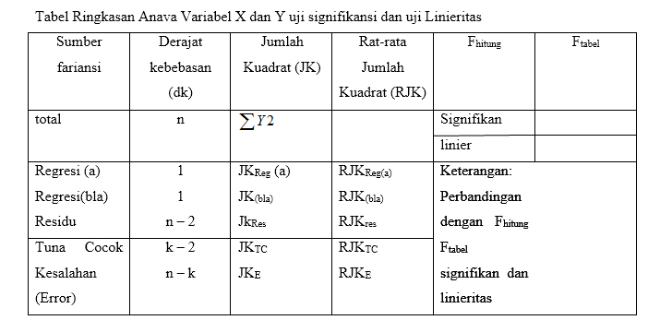

Slide 22
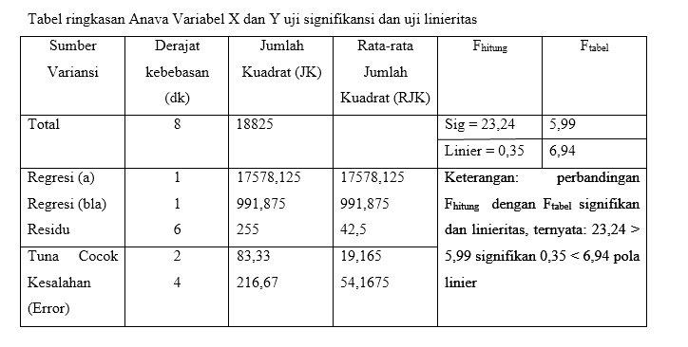

Slide 23
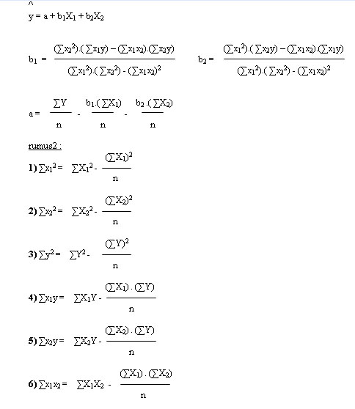
Analisis Regresi Ganda

Slide 24
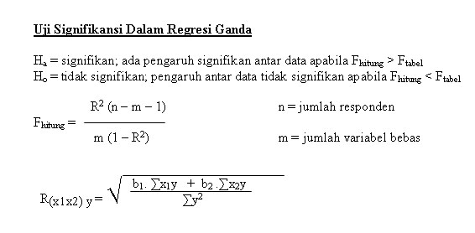
Analisis Regresi Ganda

Slide 25
PENGANTAR STATISTIK
Bhayu Rhama, Ph.D
bhayurhama@fisip.upr.ac.id
www.bhayurhama.com
Universitas Palangka Raya
Fakultas Ilmu Sosial dan Ilmu Politik

